Slide 1
আজকের অন-লাইন ক্লাসে সবাইকে স্বাগতম

Slide 2
পরিচিতি
মোঃ আবদুল আজিজ সরকার
প্রভাষক,(ইসলামের ইতিহাস ও সংস্কৃতি বিভাগ) চারগাছ এন.আই.ভূঁঞা ডিগ্র্রি কলেজ, কসবা,ব্রাহ্মণবাড়িয়া
মোবাইল নম্বরঃ 01711107337
ইমেইলঃmd.abdulazizsharker@gmail.com
বিষয়ঃ ইসলামের ইতিহাস ও সংস্কৃতি(2 পত্র)
শ্রেণিঃ দ্বাদশ
অধ্যায়ঃ প্রথম
পাঠের শিরোণামঃ ভারতে মুসলিম শাসন প্রতিষ্ঠা
পাঠ্যাংশঃ মুহাম্মদ ঘুরির ভারত অভিযানের কারণ
সময়-45 মিনিট
তারিখঃ 06/06/2020

Slide 3
ঘুরী রাজবংশের তালিকা
ইজ্জুদ্দিন হাসান
কুতুববুদ্দিন হাসান
1. সাইফুদ্দিন ঘুরী
2.আলাউদ্দিন হুসাইন
(জাঁহা সুজ)
বাহাউদ্দিন সাম
শিহাবুদ্দিন
সুজাউদ্দিন
ফখরুদ্দিন
আলাউদ্দিন আতসুজ
3. সাইফুদ্দিন মুহাম্মদ
5. মুইযুদ্দিন মুহাম্মদ ঘুরি
4. গিয়াসুদ্দিন মুহাম্মদ
5. মুইযুদ্দিন মুহাম্মদ ঘুরি

Slide 4
আজকের পাঠের বিষয়:-
মুহাম্মদ ঘুরির ভারত অভিযানের কারণ

Slide 5
এই পাঠ শেষে শিক্ষার্থীরা-------
1.ঘুর বংশের পরিচয় বলতে পারবে।
2.মুহাম্মদ ঘুরির পরিচয় বলতে পারবে।
3.ঘুরীর আক্রমণের র্পূবে ভারতের রাজনৈতিক ও সামাজিক অবস্থা ব্যাখ্যা করতে পারবে ।
4.ভারত অভিযানের কারণ ব্যাখ্যা করতে পারবে।

Slide 6
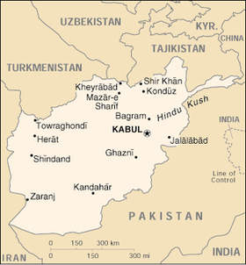
ঘুর বংশ The House of Ghur (1175-1206 খ্রি.)
ঘুরিদের পরিচয়
ঘুর রাজ্য
আফগানিস্তানের হিরাত ওগজনির মধ্যবর্তী পর্বতসংকূল স্থানে ঘুর রাজ্যটি আবস্থিত।
এ রাজ্যের অধিপতিগণ ‘ঘুরি’ নামে খ্যাত ।

Slide 7
তিনিই ভারতবর্ষে স্থায়ী মুসলিম শাসন প্রতিষ্ঠা করেন।(The real Founder) হিসেবে মর্যাদা দেওয়া হয়।
মুহাম্মদ ঘুরির পরিচয়
মুহাম্মদ ঘুরির প্রকৃত নাম মুইজউদ্দিন মুহাম্মদ বিন সাম। তবে তিনি শিহাবউদ্দিন মুহাম্মদ ঘুরি বা মুহাম্মদ ঘুরি নামেই সমধিক পরিচিত। গজনি সম্রাট সুলতান মাহমুদ 1009 খ্রি. ঘুর রাজ্যটি জয় করেন। সুলতান মাহমুদের মৃত্যুর পর গজনি সাম্রাজ্য অত্যান্ত দুর্বল হয়ে পড়ে।
ঘুর বংশের গিয়াসউদ্দিন মুহাম্মদ গজনি রাজ্য দখল করেন। 1203 খ্রি.তার ভ্রাতার মৃত্যু ঘটলে তিনি একই সঙ্গে ঘুররাজ ও দিল্লির সুলতান হিসেবে কাজ করতে থাকেন।

Slide 8
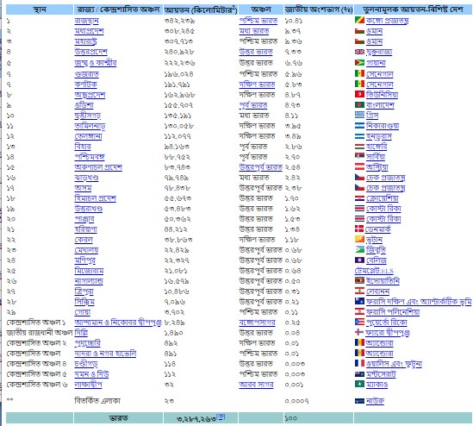
ঘুরীর আক্রমণের র্পূবে ভারতের রাজনৈতিক অবস্থা
মুহাম্মদ ঘুরির আক্রমণের র্পূবে ভারতের রজনৈতিক অঙ্গনে চরম বিশৃঙ্খলা ও অরাজকতা বিরাজমান ছিল। সমগ্র ভারতে বেশকিছূ ক্ষুদ্র রাজ্যের ঊদ্ভব ঘটে
উত্তর-পশ্চিম ভারতে তিনটি মুসলিম ও বেশ কয়েকটি রাজপুত রাজ্যের উপস্থিতি দেখা যায়।
উত্তর ও উত্তর-পশ্চিম ভারতের সমগ্র অঞ্চল রাজপুতদের অধিনে ছিল।

Slide 9
ভারতের রাজনৈতিক ক্ষমতায় যারা ছিল
ক্ষমতায় যে বংশ
অঞ্চল
আজমির ও সম্ভরে
চৌহান
মালবে
পরমার
চেঁদির
কালাচুর
বুন্দেলখন্ড
চান্দেলা
গুজরাটে
চালুক্য
গহরওয়া
কনৌজ
পাল
মগধ
বাংলা
সেন

Slide 10
অঞ্চল | ক্ষমতায় যে বংশ
পঞ্জাব (রাজধানী করেন লাহোরকে) | গজনির শাসক খসরু মালিক
মুলতান | শিয়া কারামতিয়া মুসলিম
সিন্ধু | সুমার নামক স্থানীয় রাজবংশ তারা ছিল শিয়া,করামতিয়ার অনুসারী
দিল্লি ও আজমীর (শক্তিশালী রাজ্য ছিল) | রাজপুত চৌহান
কনৌজ (অন্যতম শক্তিশালী রাজ্য) | রজপুত গহরওয়াল
বুন্দেলখন্ড | চান্দেলা বংশ
গুজরাট(রাজধানী ছিল আনহিলওয়ার) | রাজপুত চালুক্য
বিহার (পাল বংশের শাসনাধীন ছিল) বৌদ্ধ ধর্ম | কর্নাটক থেকে আগত সেন বংশ
বাংলা ( বিজয় সেন,বল্লাল সেন, খ্যতিমান ) | ঘুরির সময় লক্ষন সেন শাসক ছিল।

Slide 11
ঘুরীর আক্রমণের র্পূবে ভারতের সামাজিক অবস্থা
ঘমহাম্মদ ঘুরির আক্রমণের প্রাক্কালে ভারতের সামাজিক অবস্থাও ছিল বিশৃঙ্খলা ওঅরাজকতাপূর্ণ এ সময় বর্ণ ও জাতিভেদ প্রথা হিন্দুসমাজে প্রবল আকার ধারণ করে। ব্রাহ্মণ,ক্ষত্রিয়, বৈশ্য ও শূদ্র এ চারটি প্রধান বর্ণে বিভক্ত হিন্দুসমাজে ঐক্য ও সংহতি চরম ভাবে বিনষ্ট হয়।

Slide 12
ভারত অভিযানের কারণ
সাম্রাজ্য বিস্তারের আকাঙ্ক্ষা
গজনভি আক্রমণের আকাঙক্ষা
রাজনৈতিক অনক্যৈ
*ধনসম্পদ লাভের বাসনা
মধ্যএশিয়ার পরাজয়

Slide 13
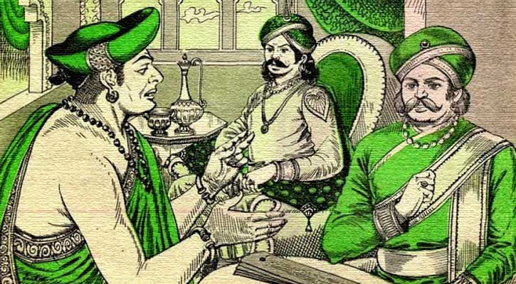
সাম্রাজ্য বিস্তারের আকাঙ্ক্ষা
সুলতান মাহমুদের মতো ঘুরী একজন অভিযানকারী হিসেবে পরিচিতি লাভ করতে চাননি। তিনি উচ্চাভিলাষী ছিলেন এবং তার উচ্চাকাঙক্ষা রূপায়নে বিজিত রাজ্যগুলোর সমন্বয়ে তিনি ভারতবর্ষে একটি বিশাল ও স্থায়ী সাম্রাজ্য প্রতিষ্ঠার চিন্তা করেন।

Slide 14
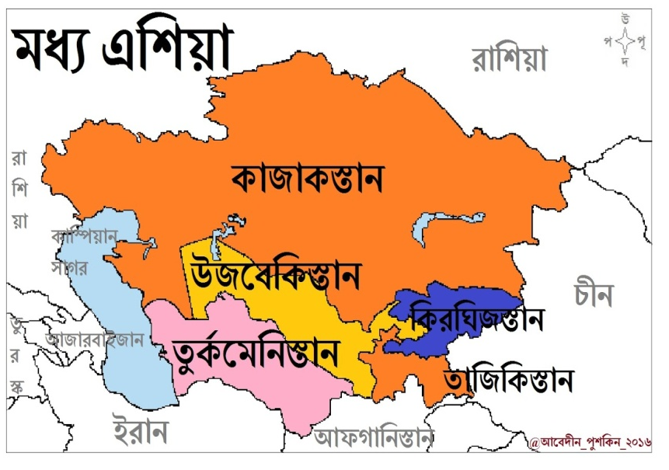
মধ্যএশিয়ার পরাজয়
ঘুরী বংশীয়দের মধ্যএশিয়ার খাওয়ারিজমে শাহের নিকট বারবার পরাজয়ের ফলে তাঁদের সাম্রাজ্য গঠনের স্বপ্ন ব্যার্থ হলে তারা ভারতের দিকে দৃষ্টি নিবদ্ধ করেন।

Slide 15
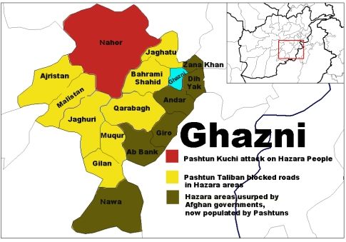
গজনভি আক্রমণের আকাঙক্ষা
স্বদেশ হতে বিতাড়িত হয়ে গজনভিগণ ভারতের পাঞ্জাবে আশ্রয় গ্রহণ করে কালক্রমে শক্তিশালী হয়ে ওঠে। স্বীয় রাজ্যের সীমান্তে চরম শত্রুর পরিস্থিতি শক্তি সঞ্চার ঘুরীদের নিরপাত্তার জন্য হুমকি হয়ে দাঁড়ায়।

Slide 16
রাজনৈতিক অনক্যৈ
ঐতিহাসিক ড.ঈশ্বরী প্রসাদের মতে ,He clearly perceived the rotten political condition of India and made up his mind to found a permanent dominion
অর্থাৎ তিনি ভারতের রাজনৈতিক দুরবস্থা উপলব্ধি করে একটি স্থায়ী সাম্রাজ্য গঠনের সিদ্ধান্ত গ্রহণ করেন। অধিকতর উর্বর ও বিস্তীর্ন ভূখন্ড মুহাম্মদ ঘুরীর উদ্যোগে আনুকূল্য এন দেয়।

Slide 17
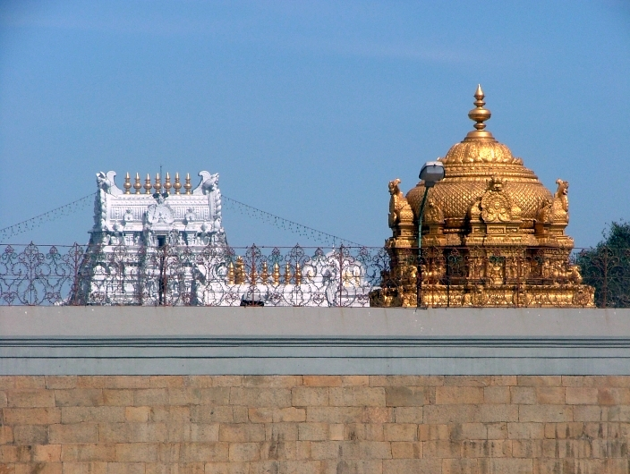
ধনসম্পদ লাভের বাসনা
পার্থিব যশ, গৌরব ও ধন লাভের আকাঙ্ক্ষা ব্যক্তি মাত্রই প্রাকৃতিক চাহিদা। এক্ষেত্রে মুহাম্মদ ঘুরী ও তার ব্যাতক্রম ছিলে না। ভারতের বিপুল, বিশালায়তনের উর্বর ভূমি ও জনসাধারণ সারল্য তাকে ভারত আক্রমণে উদব্ধ করে।

Slide 18
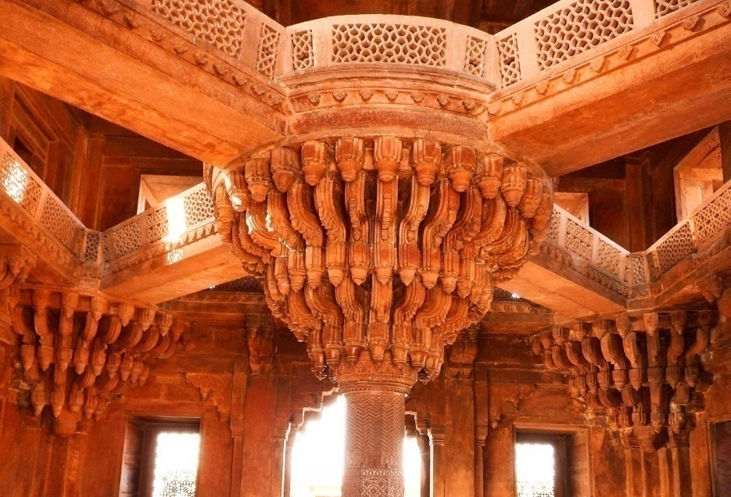
একক কাজ
1.ঘুরিদের বংশ পরিচয় সম্পর্কে 5টি বাক্য লিখ।
2.মুহাম্মদ ঘুরির আক্রমণের সময় ভারতবর্ষে 10 টি ছোট ছোট রাজ্য গুলোর নাম লিখ

Slide 19
মূল্যায়ন
1.ভারতে স্বায়ী মুসলিম শাসন প্রতিষ্ঠা করেন ? উ: মুহাম্মদ ঘুরি
2.মুহাম্মদ ঘুরির প্রকৃত নাম কী? উ:মুইজউদ্দিন মুহাম্মদ বিন সাম
3.ঘুর রাজ্য কোথায় অবস্থিত ।? উ: আফগানিস্তান ওহিরাতের মধ্যবর্তী
4.ঘুরি সিংহাসনে অধিষ্ঠিত হন ? উ:1203খ্রি.
5.মুহাম্মদ ঘুরি ভারতে তার প্রতিনিধি নিযুক্ত করেন ? উঃ কুতুব উদ্দিন আইবেককে ।

Slide 20
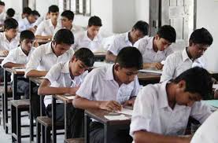
দলগত কাজ
দল-1
দল-2
১. মুহাম্মদ ঘুরির ভারত অভিযানের পক্ষে বিপক্ষে একটি বিতর্ক প্রতিযোগিতার মাধ্যমে সযুক্তি উপস্থাপন করো।

Slide 21
বাড়ির কাজ
3.ঘুরীর আক্রমণের র্পূবে ভারতের রাজনৈতিক ও সামাজিক অবস্থার বিবরণ দাও।

Slide 22
ধন্যবাদ

